Slide 1
Мастер - класс
Управление семейным бюджетом.
Предпринимательство
Подготовлено:
Игнатьевой Инессой Мксимовной
Карамзиной Даной Яковлевной Колесовой Татьяной Александровной
Илларионовой Марианной Николаевной

Slide 2
Первый мастер - класс
Управение семейным бюджетом

Slide 3
Доход и потребности
Как сделать так, чтобы денег хватало на удовлетворение потребностей и исполнение своих желаний?
Экономить
Больше зарабатывать
Управлять личными финансами
???
???
???

Slide 4
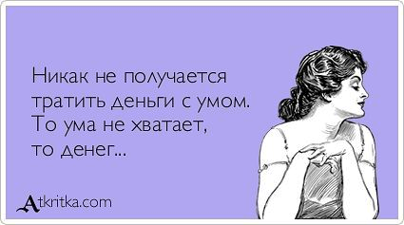
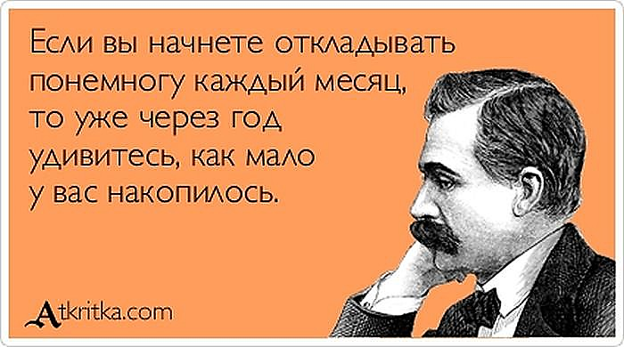
Осознанное обращение с деньгами
Транжиры
Скряги
Text
Text
Или
Транжира
Скряга

Slide 5
Что значит “грамотно управлять”?
Планировать
Держатьпод контролем
Действовать в соответствии с планом

Slide 6
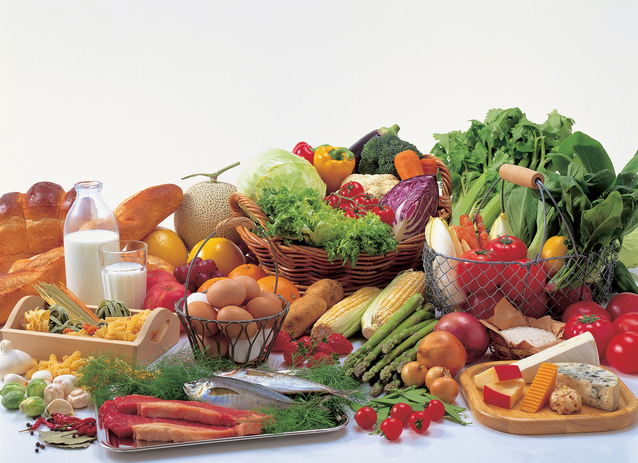
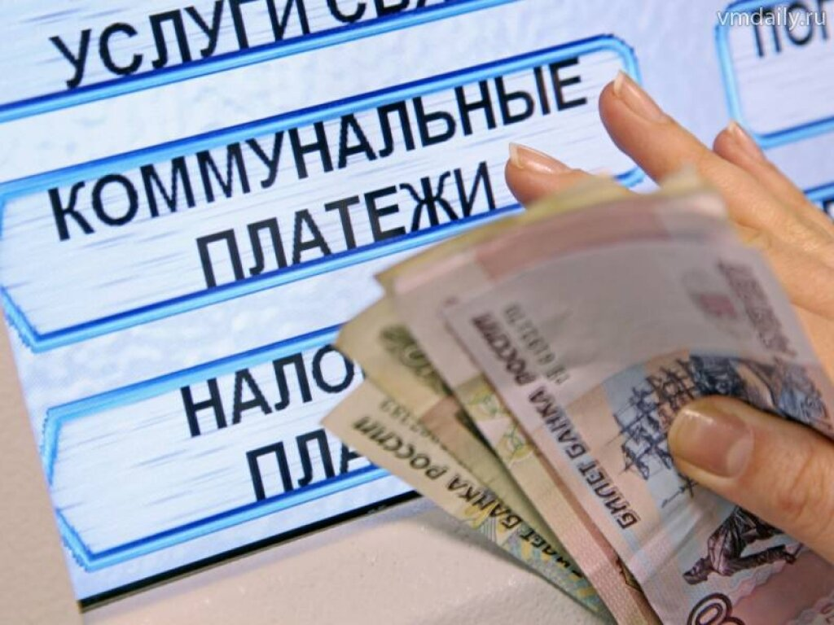
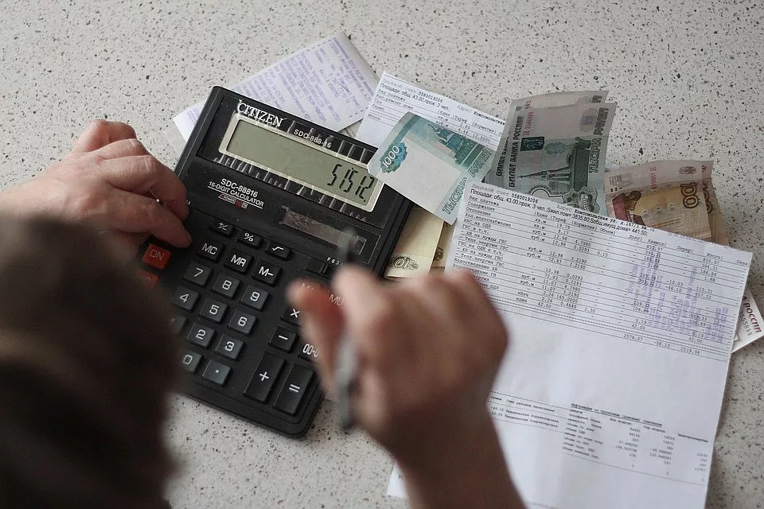
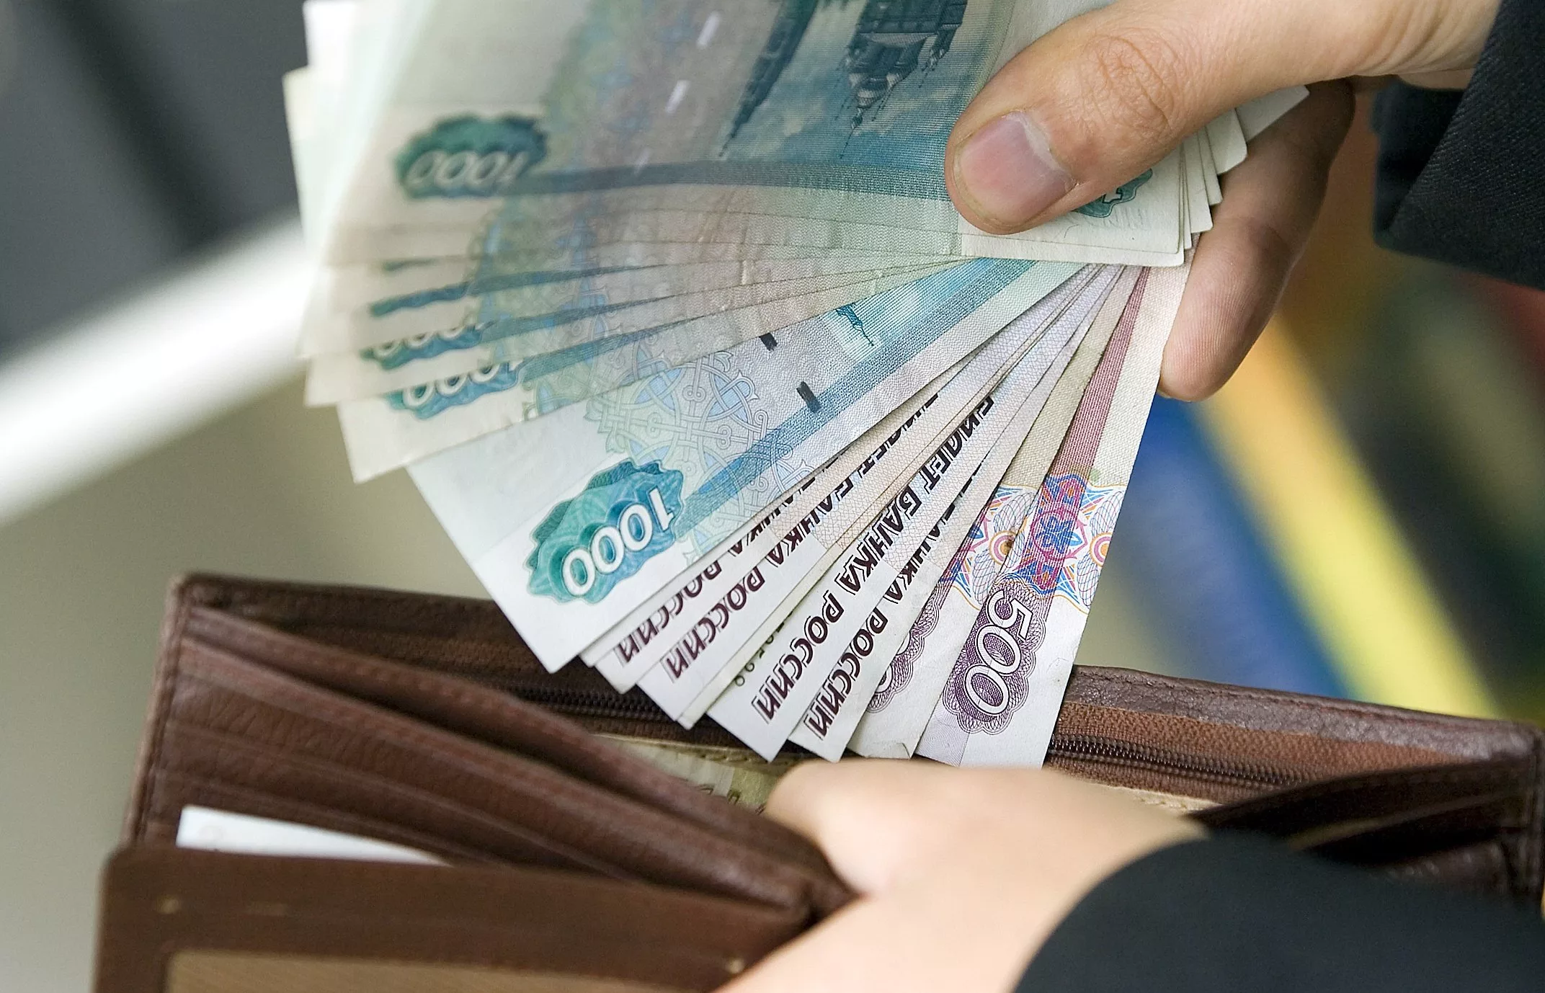
Учет доходов и расходов
Расходы
Питание
Оплата услуг ЖКХ
Расходы
Транспорт и т.д.
Доходы
Заработная плата
Доходы

Slide 7
Только занимаясь личным финансовым планированием, возможно достичь финансовых целей за счет имеющих финансовых ресурсов
Финансовая независимость
Финансовая безопасность
успех
Личный финансовый план
комфорт
результат
отдых
Устойчивое финансовое благополучие

Slide 8
Как оптимизировать свои расходы
Покупайте только то, что принесет вам пользу
Скидки и акции – инструмент, а не самоцель
Покупайте нужные вещи в конце сезона, когда на них скидки
Подбирайте тариф на транспорт, мобильную связь и интернет
Советы
Не переплачивайте за известные марки
Закупайтесь на оптовых рынках
Слишком много людей тратят деньги, которые они не заработали, на вещи, которые им не нужны, чтобы впечатлить людей, которым они безразличны
Уилл Смит, актер, режиссер

Slide 9
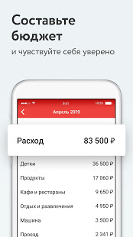
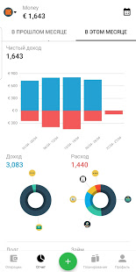
Простой финансовый учет
Приложения
на смарфон
Bills Monitor
Money Wallet
Money
Lover
Money manager
дзен- мани
Splittable
Goodbudget
Monefy

Slide 10
Предпринимательство
Второй мастер-класс

Slide 11
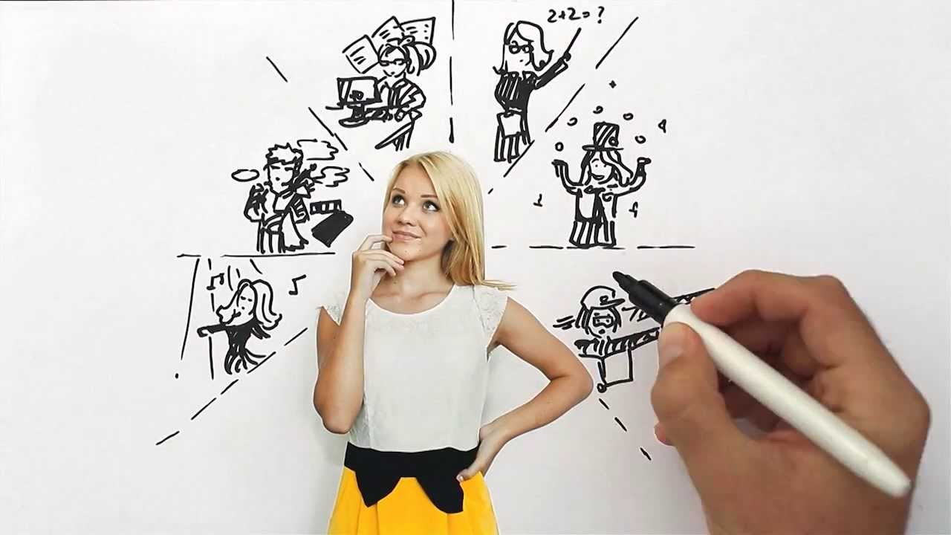
Бизнес-это твое признание?
Работа по найму
Собственное дело

Slide 12
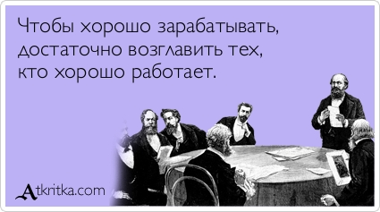
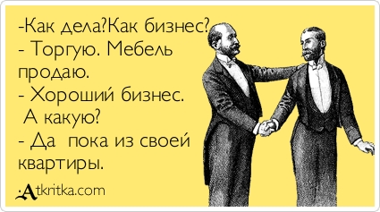
Плюсы и минусы предпринимательства
Преимущества
Недостатки

Slide 13
Бизнес идея
Чем должна обладать любая бизнес-идея?
1. Бизнес-идея должна быть осуществима
2. Бизнес-идея должна быть ориентирована на потребности клиентов
3. Бизнес-идея должна приносить прибыль

Slide 14
Прибыльность бизнеса
Что нужно учесть?
1. Реализация бизнес-идеи требует начальных вложений
2. Есть расходы, которые увеличиваются с увеличением объема выпуска и наоборот
3. Есть постоянные расходы, которые не меняются от изменения объема выпуска
4. Выручка (доходы от продаж) – Издержки (затраты) = Прибыль
5. Цель бизнес-проектирования – убедиться , что мы сможем производить и продавать достаточно и по таким ценам, чтобы покрыть как инвестиции, так и текущие затраты, и еще останется прибыль

Slide 15
У Майкла Гербера есть несколько идей для успешного бизнеса:
1. Для успешного бизнеса нужно быть предпринимателем, специалистом и менеджером в одном лице
2. У бизнеса, как и у человека, есть детсво, отрочество и зрелость. Главное -дожить до зрелости.
3. Сконцентрироваться нужно на самом бизнесе, а не на продукте.
4. Цель бизнеса-расширять границы человеческой личночти, чтобы человек рос вместе со своим деломю

Slide 16
Спасибо за внимание!

